Slide 1
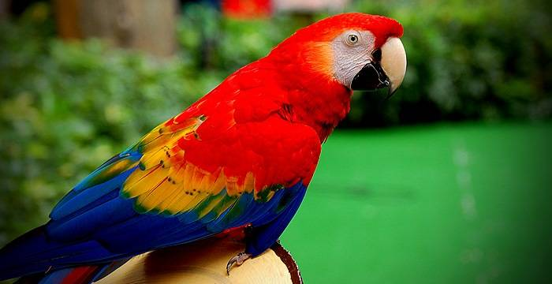
Гоша хороший
У меня есть друг Гоша…

Slide 2
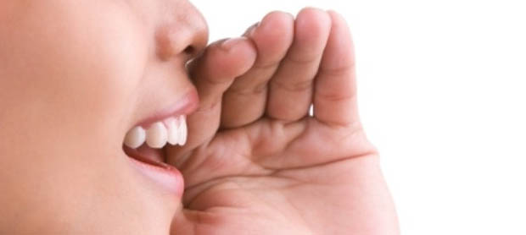
Он любит говорить. ..

Slide 3
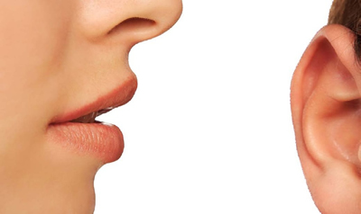
Я не люблю говорить, я люблю слушать…

Slide 4
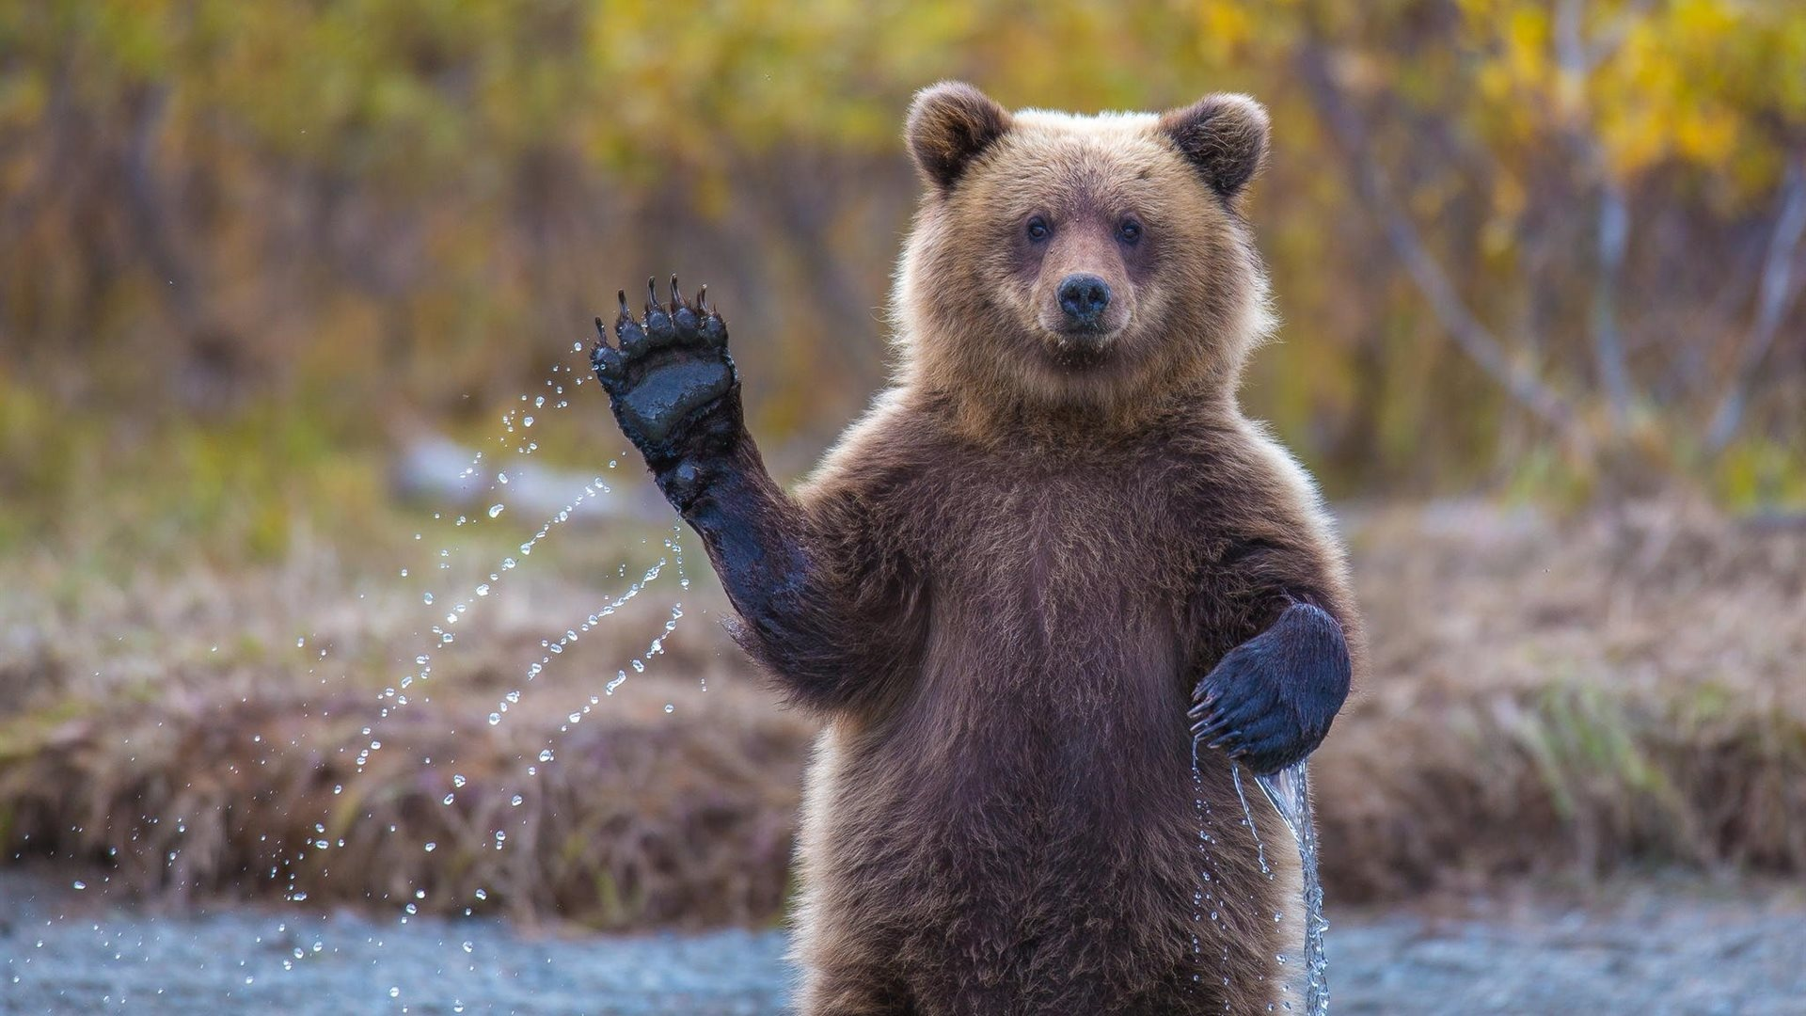
— Привет! — говорит Гоша. — Привет! — говорю я…

Slide 5
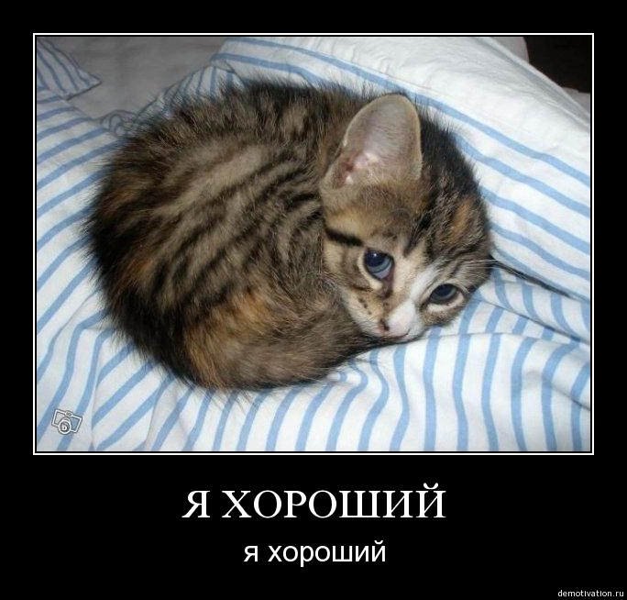
— Гоша хороший, — говорит Гоша. — Очень хороший, — говорю я…

Slide 6
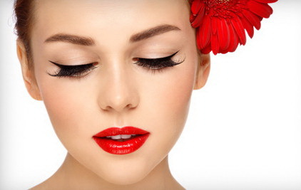
— Гоша красивый, — говорит Гоша.
— Очень красивый, — говорю я…

Slide 7
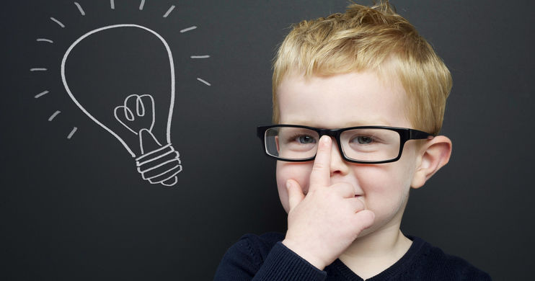
— Гоша умный, — говорит Гоша. — Очень умный, — говорю я…

Slide 8
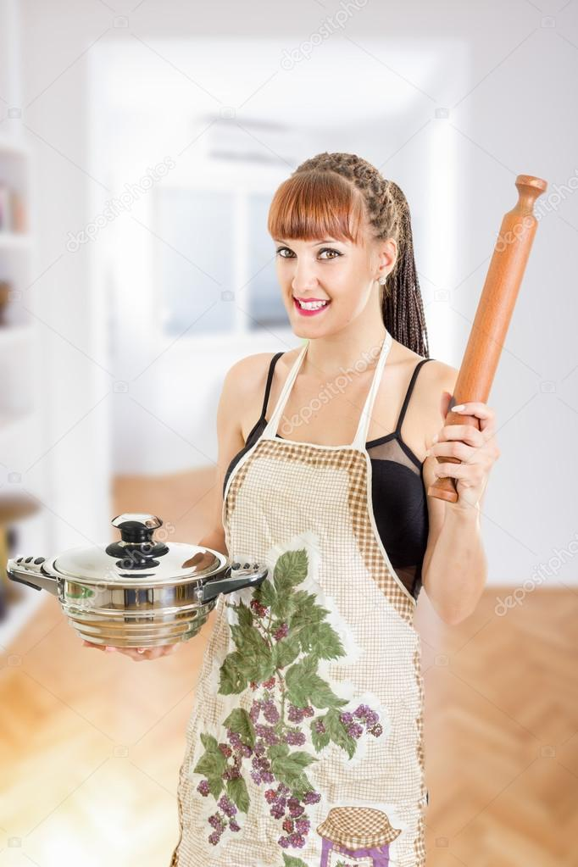
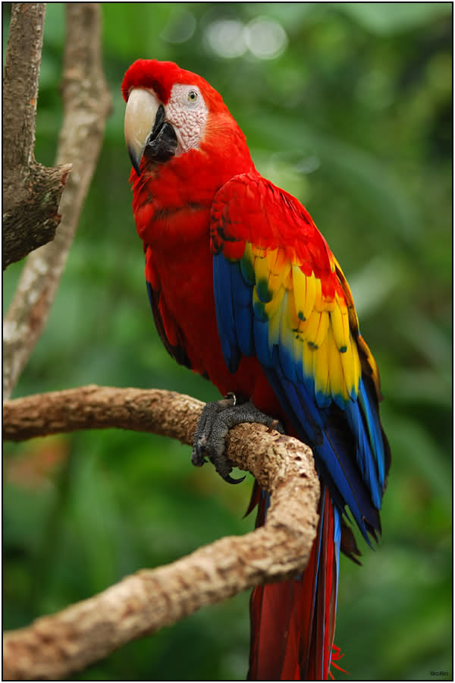
Раньше у меня была жена, а теперь у меня есть только Гоша...

Slide 9
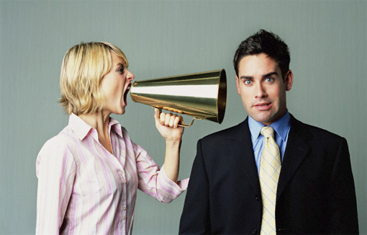
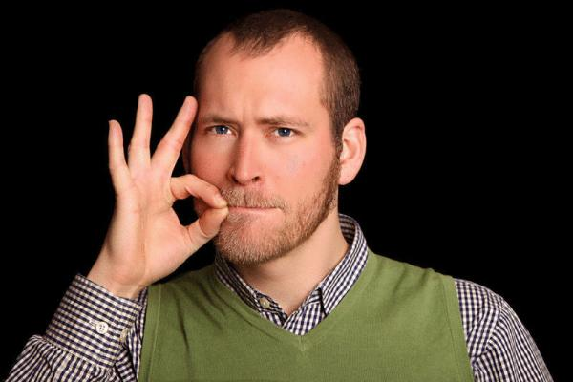
Жена говорила много, а Гоша говорит мало...

Slide 10
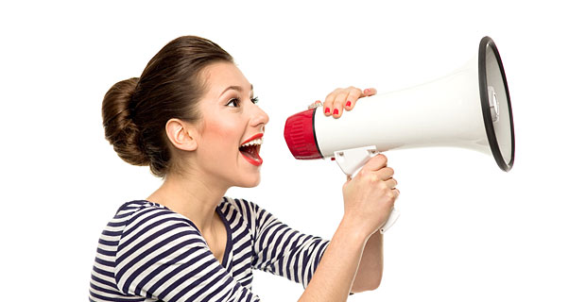
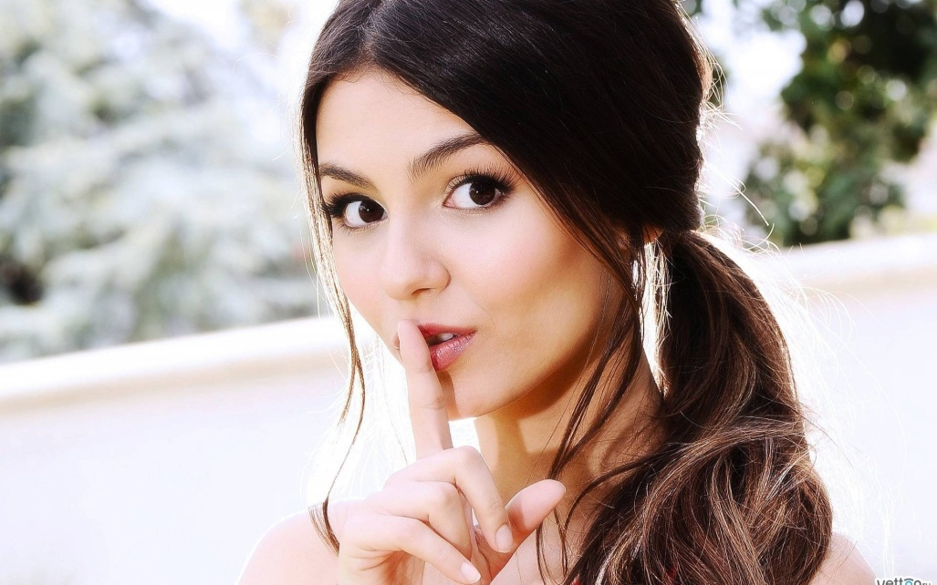
Жена говорила громко, а Гоша говорит тихо…

Slide 11
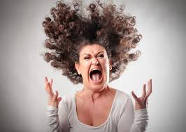

Жена кричала, а Гоша не кричит…

Slide 12
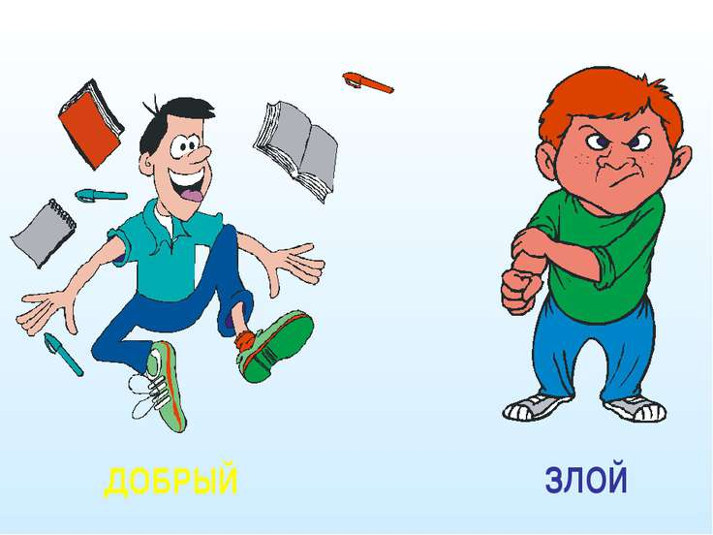
Жена была злая, а Гоша добрый…

Slide 13
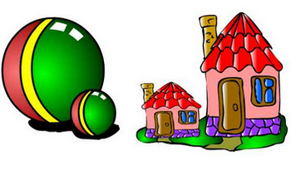
Жена была большая, а Гоша маленький…

Slide 14
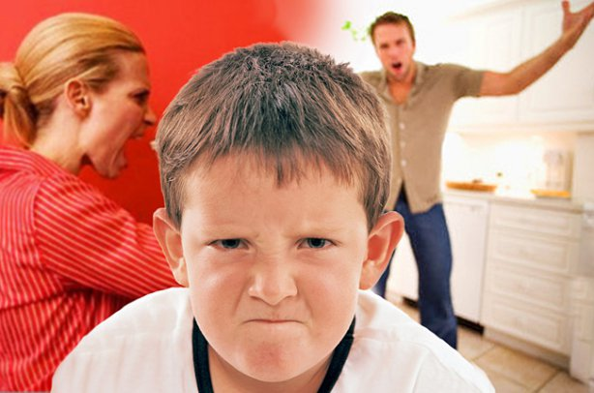
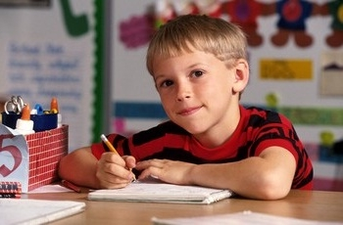
Жена была упрямая, а Гоша послушный...

Slide 15
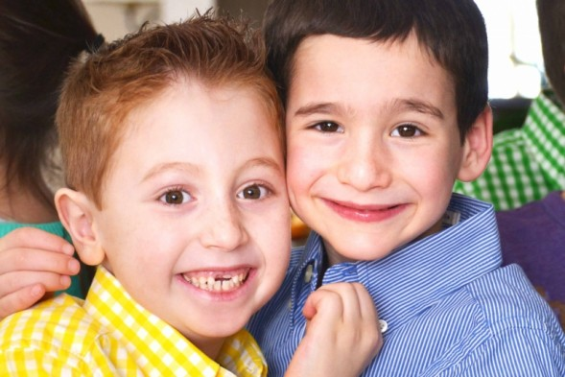
Гоша — попугай. Он мой лучший друг.

